Slide 1
Autostrada A51
Brâila
Galati
Semnalizare
Version 2 Update 03.08.2016

Slide 2
Braila Sud
Sud
10
Braila Centru
Nord
Galati
Centru
Nord
MD
UA
E584
A51
Râmnicu Sârat
Tulcea

Slide 4
Brâila 9 km
Galati 35 km
Râmnicu Sârat 82 km
Tulcea 93 km
E584
A51
Notes:
Distances à contrôler

Slide 5
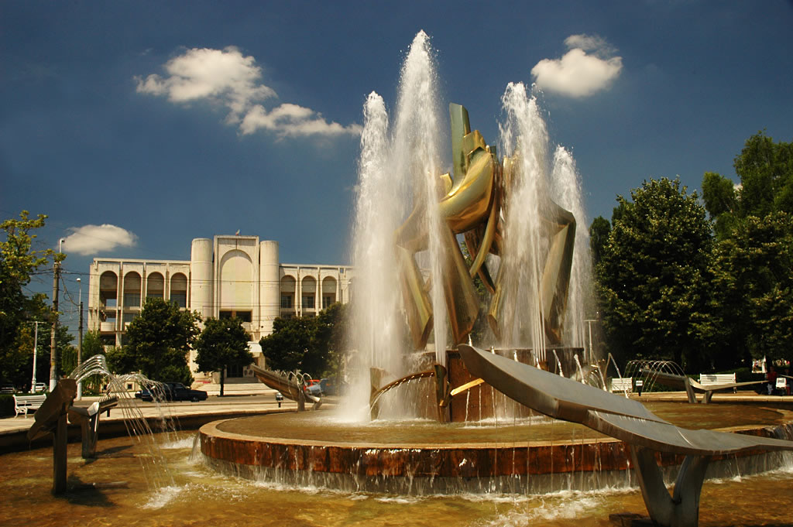
Braila

Slide 6
1500 m
7
Braila vest
22
Vest

Slide 7
Braila centru
Centru
Braila vest
Cazasu
800 m
Vest
22

Slide 8
7
Braila vest
Cazasu
Vest
22

Slide 9
Iesire
7

Slide 10
1000 m
6
Braila centru
23
Centru

Slide 11
Braila nord
Nord
Braila Centru
Muchea
500 m
Centru
23

Slide 12
6
Braila Centru
Muchea
Centru
23

Slide 13
Iesire
6

Slide 14
1000 m
5
Braila nord
2B
Nord

Slide 15
Galati Sud E584 x E87
Sud
Braila Nord
Baldovinesti
500 m
Nord
Zona Industriala Nord
2B

Slide 16
5
Braila Nord
Baldovinesti
2B
Nord
Zona Industriala Nord

Slide 17
Iesire
5

Slide 18
Galati 18 km
Râmnicu Sârat 70 km
Tulcea 84 km
Câhul 95 km
Izmail 121 km
E584
A51
MD
UA
Notes:
Distances à contrôler

Slide 19
E584 x E87
A51 x A5
Vâdeni
3000 m
4

Slide 20
E584 A51
E87 A5
Galati
Izmail
Chisinâu
Via E584
2000 m
Râmnicu Sârat
Muchea
Constanza
Tulcea
2000 m
UA
MD

Slide 21
Directie Râmnicu Sârat
Bucuresti
Ploiesti
Brasov
Suceava
Iasi
UA
MD
Notes:
Distances à contrôler

Slide 22
E584 A51
E87 A5
Galati
Izmail
Chisinâu
Via E584
1000 m
Râmnicu Sârat
Muchea
Constanza
Tulcea
1000 m
UA
MD

Slide 23
E584 x E87
A51 x A5
Vâdeni
4

Slide 24
E584 x E87
E584 A51
E87 A5
Galati
Izmail
Chisinâu
Via E584
Râmnicu Sârat
Muchea
Constanza
Tulcea
UA
MD

Slide 25
A5 x A51
A5
E87 A5
Râmnicu Sârat
Muchea
Constanza
Tulcea
Jijila

Slide 26
Galati 9 km
Câhul 88 km
Bârlad 113 km
Izmail 114 km
E584
A51
MD
UA
Notes:
Distances à contrôler

Slide 27
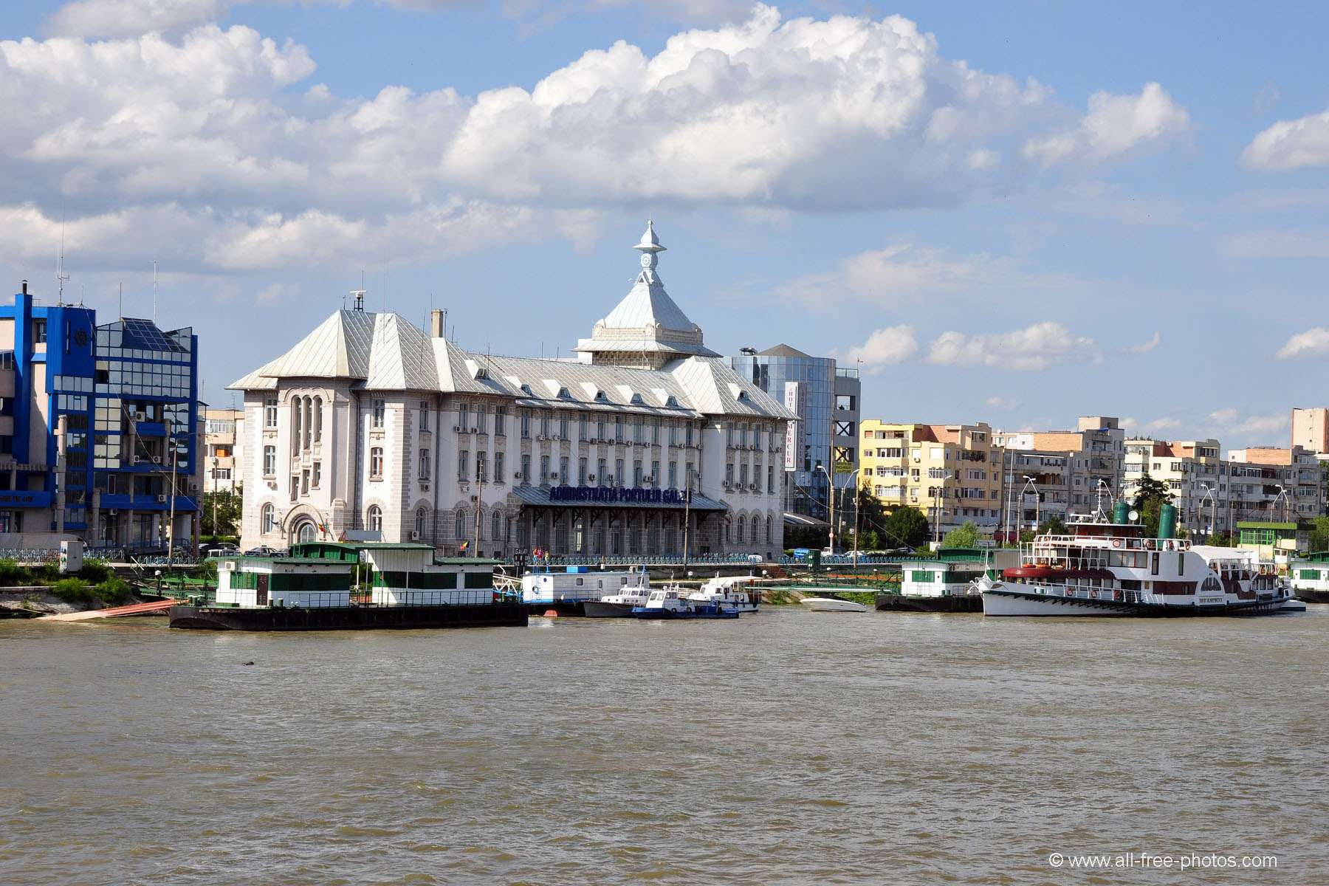
Galati

Slide 28
2000 m
3
Galati sud
25
Sud

Slide 29
Galati centru
Centru
Galati Sud
Sendreni
1000 m
Sud
Arcelor Mittal Portal Sud
25

Slide 30
3
Galati Sud
Sendreni
25
Sud
Arcelor Mittal Portal Sud

Slide 31
Iesire
3

Slide 32
2000 m
2
Galati centru
251
Centru

Slide 33
Galati Nord - Bârlad Câhul - Izmail
Nord
MD
UA
Galati Centru
Smârdan
1000 m
Centru
Arcelor Mittal Portal Nord
251

Slide 34
2
Galati centru
Smârdan
251
Centru
Arcelor Mittal Portal Nord

Slide 35
Iesire
2

Slide 36
Câhul 73 km
Bârlad 98 km
Izmail 99 km
E584
A51
MD
UA
Notes:
Distances à contrôler

Slide 37
2000 m
1
Galati nord
26
Nord

Slide 38
1
Galati Nord
Bârlad
Câhul
Izmail
1000 m
26
Nord
24D
E584
MD
E87
UA

Slide 39
500 m

Slide 40
1
Galati Nord
Bârlad
Câhul
Izmail
26
Nord
24D
E584
MD
E87
UA

Slide 41
Iesire
1

Slide 43
Bârlad
Tecuci
Tulucesti
Galati
Câhul
Izmail
24D
26
24D
E584
MD
26
E87
UA

Slide 44
Sources
Galati : https://www.google.ch/search?q=galati&client=firefox-b&tbm=isch&tbo=u&source=univ&sa=X&ved=0ahUKEwiAsPiU8dLOAhUBsxQKHTdeCxsQsAQILA&biw=1920&bih=932
Braila: https://www.google.ch/search?q=braila&client=firefox-b&tbm=isch&tbo=u&source=univ&sa=X&ved=0ahUKEwjtovzF8tLOAhXGXRQKHbUlBysQsAQIHQ&biw=1920&bih=932

Slide 45
Errata 1
Aux designers de réaliser des panneaux rationnels, efficients, lisibles, aérés, esthétiques,
aux contours et liserés standardisés, adéquats et fonctionnels.

